Slide 1
3
LINGKUNGAN PERUSAHAAN DAN
IMPLEMENTASI STRATEGI
Dosen:
Prof Ir Rudy C Tarumingkeng, PhD
Guru Besar (Emeritus) Manajemen SDA dan Filsafat Ilmu Institut Pertanian Bogor
Professorial Lecturer in Management Science, Graduate School, State Technological University of The Philippines (TUP), Manila
Profesor Manajemen, Fakultas Ekonomi - Prg. MM, UKRIDA, Jakarta
Kredensi Dosen:
Biodata https://rudyct.com/cv.pdf
Bimbingan s3 http://bitly.ws/55Lp
Google scholar index-h https://bit.ly/2NsWtvV
Sinta score: https://sinta.kemdikbud.go.id/authors/profile/6000131
© 2019 - Prof Rudy C Tarumingkeng, PhD

Slide 2
Mengenal
Lingkungan Eksternal (OT) dan Internal (SW)
Notes:
Frequently, presenters must deliver material of a technical nature to an audience unfamiliar with the topic or vocabulary. The material may be complex or heavy with detail. To present technical material effectively, use the following guidelines from Dale Carnegie Training®.
Consider the amount of time available and prepare to organize your material. Narrow your topic. Divide your presentation into clear segments. Follow a logical progression. Maintain your focus throughout. Close the presentation with a summary, repetition of the key steps, or a logical conclusion.
Keep your audience in mind at all times. For example, be sure data is clear and information is relevant. Keep the level of detail and vocabulary appropriate for the audience. Use visuals to support key points or steps. Keep alert to the needs of your listeners, and you will have a more receptive audience.

Slide 3
Mengkaji Lingkungan Eksternal
Analisis eksternal mencakup pengenalan peluang (opportunity) dan ancaman (threat) sebagai aspek-aspek strategis yang berperan di dalam lingkungan organisasi dan kelak mempengaruhi jalannya organisasi dalam pencapaian misinya.
Hal-hal yang dikaji dan dipertimbangkan adalah:
Lingkungan industri dari perusahaan:
  Struktur persaingan industri
  Posisi perusahaan dalam percaturan persaingan.
  Posisi perusahaan2 pesaing utama.
Kondisi lingkungan negara di mana perusahaan berada.
Lingkungan makro dan sosio-ekonomi yg dapat mempengaruhi jalannya perusahaan dan industrinya:
  Sosial
  Teknologi
  Legal (uu & peraturan)
  Internasional

Slide 4
Mengkaji Lingkungan Internal
Identifikasi kekuatan (strengths) dan kelemahan (weaknesses) dari organisasi.
Dalam analisis internal dilakukan evaluasi terhadap kekuatan dan kelemahan dari:
Kuantitas dan kualitas sumber2 dan kemampuan perusahaan
Cara menguasai/memperoleh keahlian yg unik, kemampuan khusus perusahaan dan kompetensi yg distinktif (distinctive competencies)

Slide 5
ANALISIS SWOT
(Strength, Weakness, Opportunity and Threat)
Analisis SWOT membantu menentukan strategi yg akan ditempuh untuk memenangkan persaingan.
Strategi yg ditempuh harus sesuai dengan keadaan sumber2 dan
kemampuan perusahaan serta lingkungan ybs.
Strategi fungsional harus konsisten dan menunjang strategi pada tingkat bisnis dan global.
  Strategi tingkat fungsional – efektivitas operational.
  Strategi tingkat bisnis – persaingan bisnis secara menyeluruh
  Strategi tingkat korporat – memaksimumkan profitabilitas dan pertumbuhan profit.
  Strategi global – ekspansi dan bertumbuh pada aras global.
  Analisis SWOT akan dielaborasi lagi pada Bab2 berikutnya

Slide 6
Pimpinan/pengurus organisasi dalam proses manajemen strategik
Pengurus organisasi bisnis harus fokus kepada proses dan hasil
Gunakan penalaran induktif
Kembangkan gambaran yang kompleks ttg fenomena yg sedang diteliti (kaji banyak ide, dengan partisipan dan tempat yang terbatas dan sedikit).
Diskusikan dalam konteks fenomena
Ikuti “metode ilmiah”: masalah, pertanyaan, metode, hasil

Slide 7
Permasalahan berkaitan dengan
Pengurus Perusahaan
CHIEF EXECUTIVE OFFICER (CEO)
On-the-job consumption: keinginan akan status, kuasa, keamanan, dan income. Dengan posisi dan kuasanya, CEO dapat mengontrol dana perusahaan untuk memenuhi keinginan pribadi.
Bayaran yang sangat mahal bagi para manajer.
Keinginan membangun kerajaan; Membeli banyak perusahaan; Meningkatkan status, kuasa, income.

Slide 8
Mekanisme Pengawasan
Pengurus Perusahaan (1)
BOARD OF DIRECTORS (BOD)
Mengamankan kepentingan pemegang saham.
Dipilih langsung oleh pemegang saham.
Secara hukum turut bertanggung jawab atas tindakan perusahaan.
Posisi paling tinggi pada strukstur organisasi dan memungkinkan mengawasi keputusan-keputusan manajemen.
Berwenang menerima atau menolak putusan manajemen.

Slide 9
Mekanisme Pengawasan
Pengurus Perusahaan (2)
BOARD OF DIRECTORS (BOD)
Berwenang menerima, memecat, dan pemberian imbalan pimpinan perusahaan khususnya CEO.
Umummya BOD terdiri dari campuran orang luar dan orang dalam. Orang dalam terdiri dari karyawan senior seperti CEO. Mereka perlu ada di BOD karena memiliki informasi. Karena mereka full-timer, kepentingan sebagai BOD cenderung sama dengan manajemen.

Slide 10
Mekanisme Pengawasan
Pengurus Perusahaan (3)
BOARD OF DIRECTORS (BOD)
Karena itu perlu adanya orang luar untuk objektivitas; mereka adalah part-timer dan umumnya memiliki posisi juga di perusahaan-perusahaan lain.
Sistem BOD sudah banyak dikritik karena umumnya didominasi oleh orang dalam. Seringkali BOD menjadi stempel dari manajemen. Apalagi bila CEO merangkap Ketua BOD. Dan sering anggota BOD didominasi CEO sendiri.

Slide 11
Mekanisme Pengawasan
Pengurus Perusahaan (4)
BOARD OF DIRECTORS (BOD)
Akhir-akhir ini telah banyak BOD yang diajukan ke pengadilan oleh stockholders karena lalai menjalankan fungsi pengawasan. Juga makin banyak representasi lembaga keuangan yang duduk sebagai anggota BOD sehingga BOD semakin berfungsi baik.
Sudah makin banyak BOD yang menuntut independensi dari manajemen khususnya CEO.

Slide 12
Stock-Based Compensation (SBC) (1)
Selain gaji, manajer diberi hak membeli saham perusahaan dengan harga yang disepakati, dengan tujuan memotivasi manajer untuk meningkatkan nilai saham di mana mereka akan memperoleh laba.
Contoh SBC adalah Michael Eisner, CEO Walt Disney yang memperoleh laba sampai 197 M USD dalam waktu kurang dari 5 tahun.

Slide 13
Stock-Based Compensation (SBC) (2)
Berdasar penelitian, SBC membantu memadukan kepentingan stockholders dengan manajemen.
Kritik terhadap SBC:
- Naiknya harga saham tidak selalu karena upaya manajer.
- Bagaimana bila harga opsi lebih tinggi dari harga pasar ?

Slide 14
Corporate Takeovers
Stockholders menjual saham besar-besaran dan harga turun drastis sehingga bisa menjadi target akuisisi.
Risiko diakuisisi pihak lain disebut takeover constraint.
Bila takeover terjadi, manajer dapat kehilangan pekerjaan.
Corporate raiders: individu/institusi yang membeli saham perusahaan yang sedang bermasalah secara besar-besaran; tujuannya untuk menguasai dan memperbaiki atau dijual lagi (umummya kepada pemilik lama). Laba dari menjual lagi disebut greenmail.

Slide 15
Leveraged Buyout (LBO)
Managers sendiri jadi pembeli saham. Dana diperoleh dari menerbitkan bonds dan dipakai membeli saham perusahaan. Artinya, perusahaan mengganti stockholders dengan bondholders (creditor), memindahkan status publik menjadi milik privat.
Tetapi stockholders sebelum LBO adalah mayoritas bondholders. Perbedaannya, dulu berhak atas dividen, sekarang berhak atas interest.

Slide 16
Penerapan Strategi
Implementasi/pelaksanaan rencana strategik
Design struktur organisasi yg sesuai
Strategi konsisten dengan budaya perusahaan
Perlu sistem kontrol, sistem kendali dan monitoring progres
Sistem governance yg sesuai legal (UU) dan etika
Konsisten dengan memaksimumkan profit dan pertumbuhan profit.

Slide 17
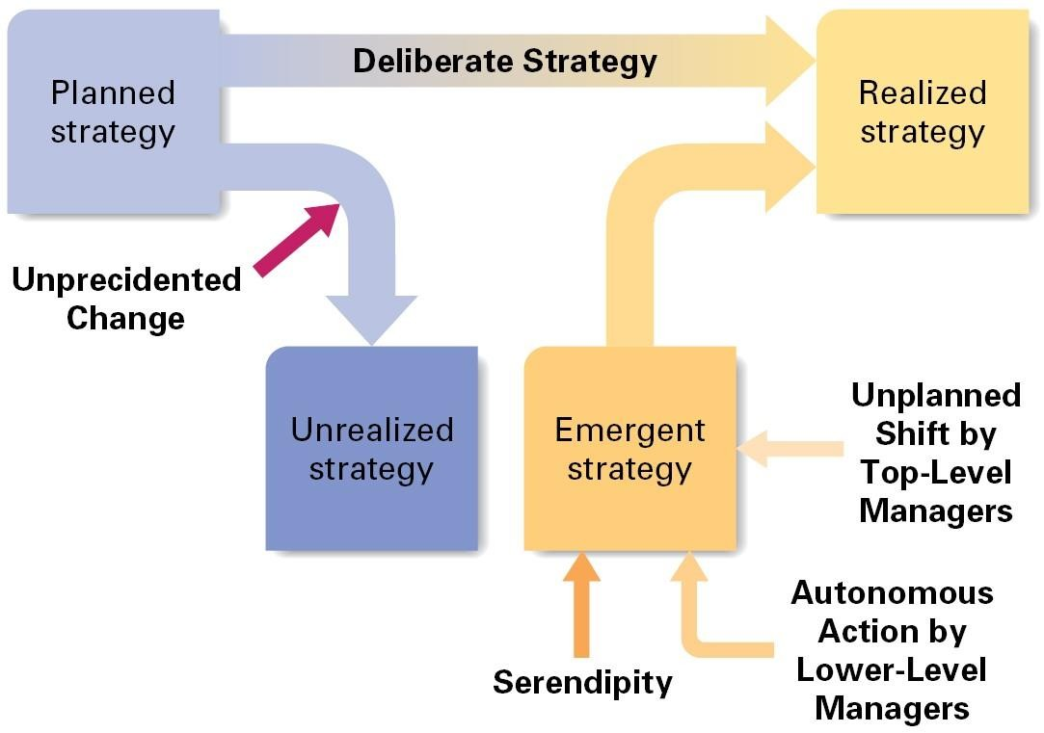
Implementasi Strategi
Planned, Realized, Emergent dan Deliberate Strategies

Slide 18
Strategi yang direncanakan
& Strategi yang muncul kemudian
Strategi yg direncanakan (Intended or Planned Strategies)
  Strategi yang secara formal direncanakan
  Adanya strategi yg tak terealisasi (unrealized strategies) karena perubahan2 dan kejadian2 yang tak terduga setelah rencana selesai disusun.
Strategi yg muncul kemudian (Emergent Strategies)
  Respons yang tak direncanakan thd keadaan tak terduga.
  Kemungkinan ditemukannya hal atau kesempatan yg dapat dimanfaatkan
  Perlu dievaluasi apakah emergent strategy cocok dengan keperluan dan kemampuan perusahaan.
Strategi yg terealisasi (Realized Strategies)
  Semua strategi yang dapat dilakukan (terealisasi) – baik yang dari intended (direncanakan) maupun dari yang emergent.

Slide 19
Strategic Planning dalam Prakteknya
Kajian2 menunjukkan bhw proses perencanaan formal berdampak positif kepada kinerja perusahaan – dan harus mencakup analisis lingkungan pesaingan sekarang dan yad.
Scenario Planning
  Masa depan tak dapat ditebak
  Kembangkan strategi yg mungkin utk masa depan
Decentralized Planning
  Melibatkan manajer2 fungsional
  Hindari pendekatan menara gading
  Gunakan procedural justice dalam decision making
Strategic Intent
  Hindari strategic fit model, yg memfokus pada masa kini.
  Terapkan visi dan sasaran2 ambisius dan berikan cara2
/alternatif untuk pencapaian sasaran2 ini.

Slide 20
Strategic Decision Making
Hal-hal yang mengganggu dalam proses decision-making :
Bias kognitif (Cognitive biases):
  Prior hypothesis bias
  Escalating commitment
  Reasoning by analogy
  Representativeness (menganggap satu keberhasilan/kegagalan
sebagai sampel yang umum)
  Illusion of control (karena pernah menjadi penguasa/pemimpin maka menganggap bisa mengendalikan apa saja)
  Availability error
Groupthink: orang2 dalam satu kelompok seringkali sepakat tanpa berpikir secara mendalam – mengikuti pendapat seorang karena emosi dsb..

Slide 21
Pengendalian
Umpan balik (The Feedback Loop)
Pelaksanaan strategi harus dimonitor oleh para manajer dan untuk bahan pertimbangan untuk siklus penyusunan strategi berikutnya:
  Apakah sasaran (goals) dan tujuan (objectives) telah dicapai
  Evaluasi sampai di mana keunggulan kompetitif
telah dicapai dan dipertahankan (sustained).
Perencanaan Strategik merupakan proses yang on-going.

Slide 22
Agar Implementasi Rencana Strategi berhasil diperlukan kepemimpinan Strategik (Strategic Leadership) dengan atribut2:
Memiliki visi, berbicara jelas, tegas dan meyakinkan, konsisten.
Menunjukkan kepemimpinan sbg business model
Memiliki komitmen
Menguasai informasi
Mendelegasikan untuk pemberdayaan
Menggunakan kekuasaannya dengan bijaksana
Tinggi dalam Emotional intelligence: self-awareness, self-regulation, motivation, empathy, social skills

Slide 23
EMPAT PILAR STRATEGI
Untuk membangun dan mempertahankan keunggulan kompetitif perusahaan harus unggul dalam:
Efisiensi
Kualitas
Inovasi
Respons thd. pelanggan
Keempat keunggulan ini merupakan “the Building Blocks of Competitive Advantage” untuk mengembangkan distinctive competencies dan kinerja yg superior untuk mencapai keunggulan kompetitif.

